Slide 1
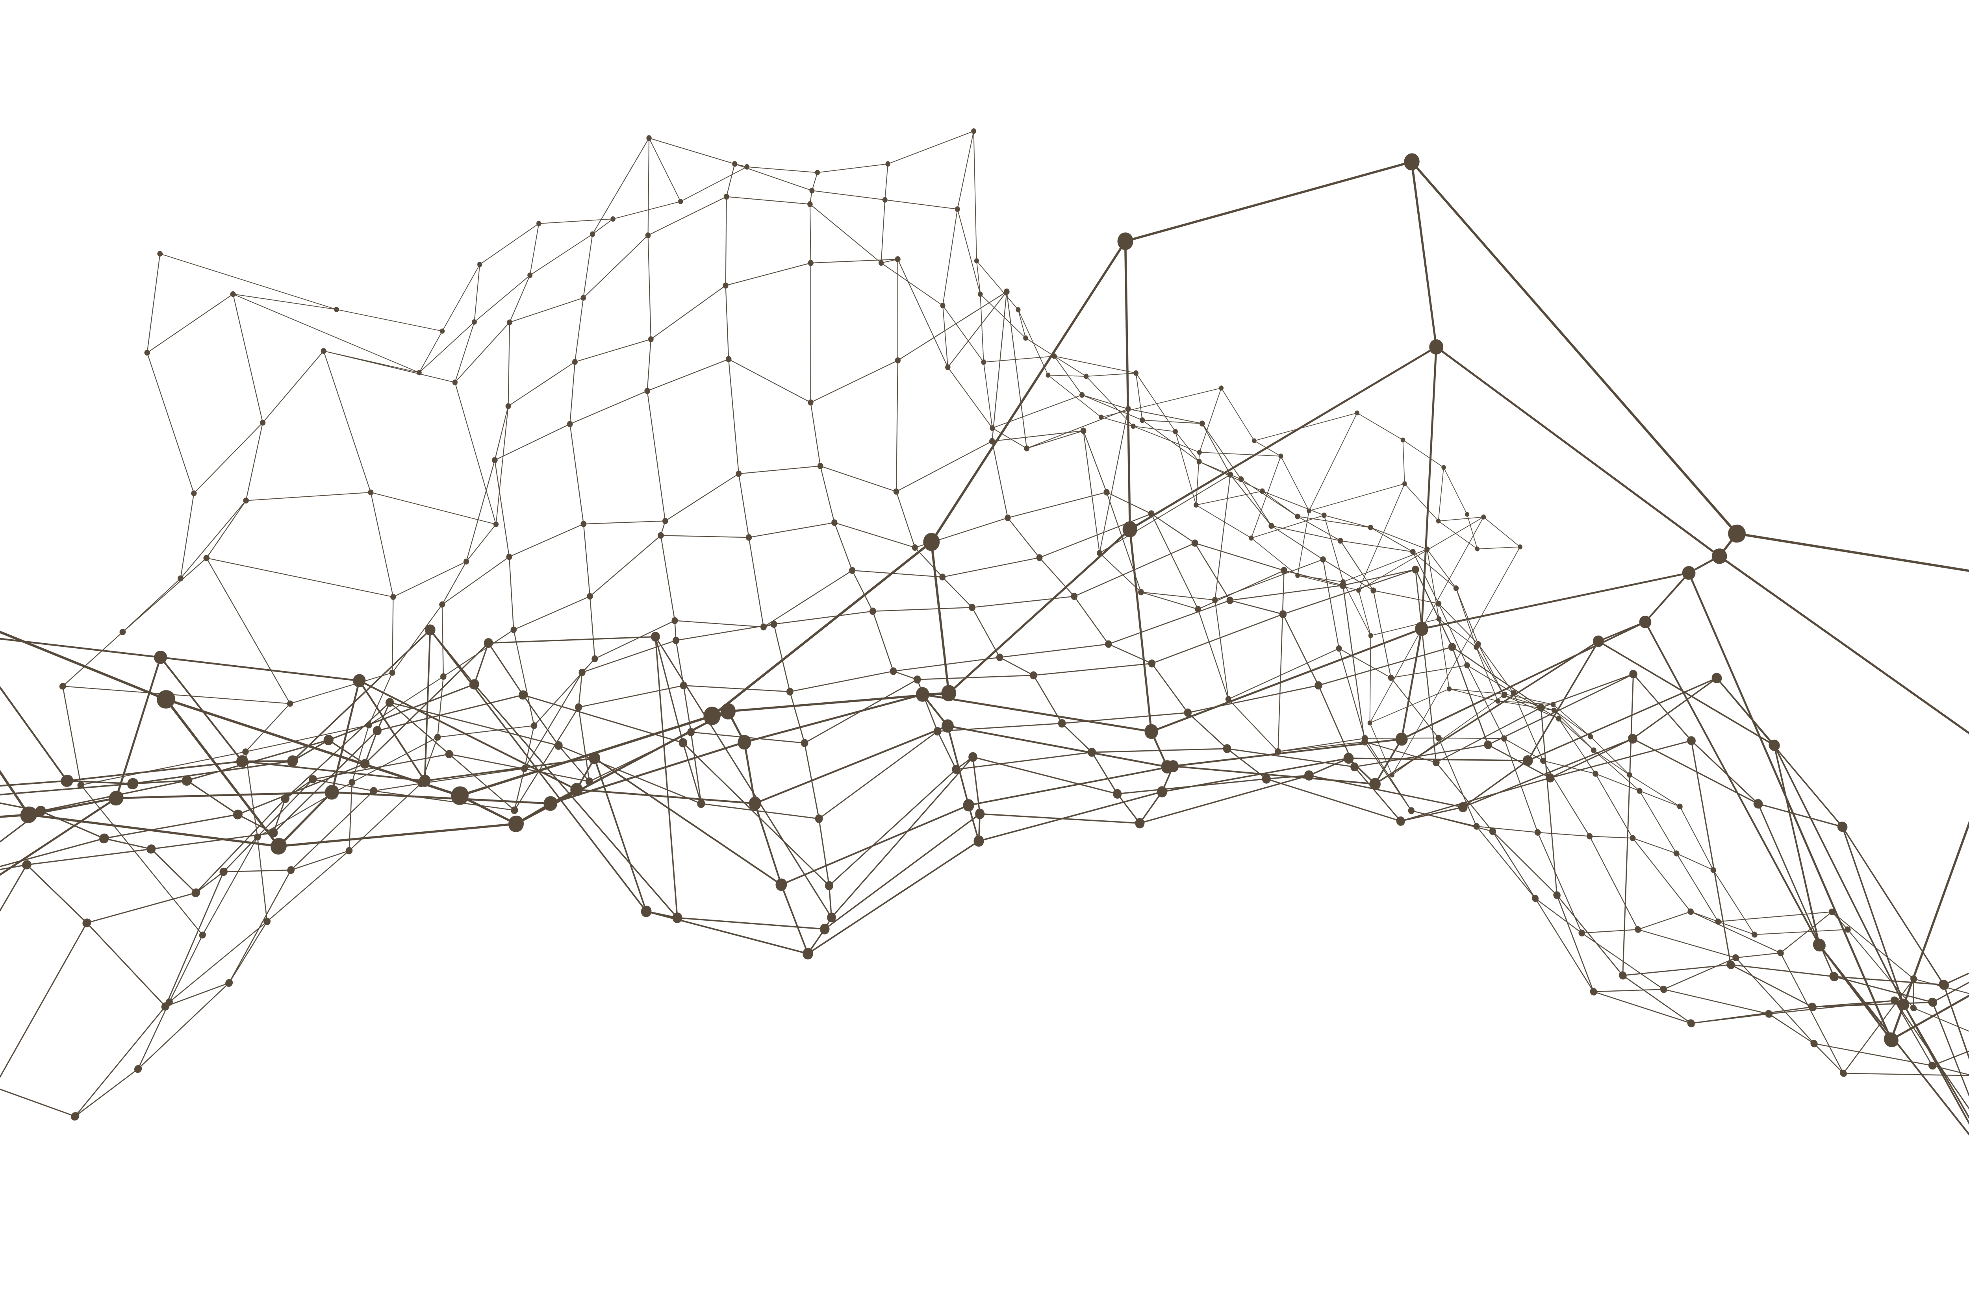
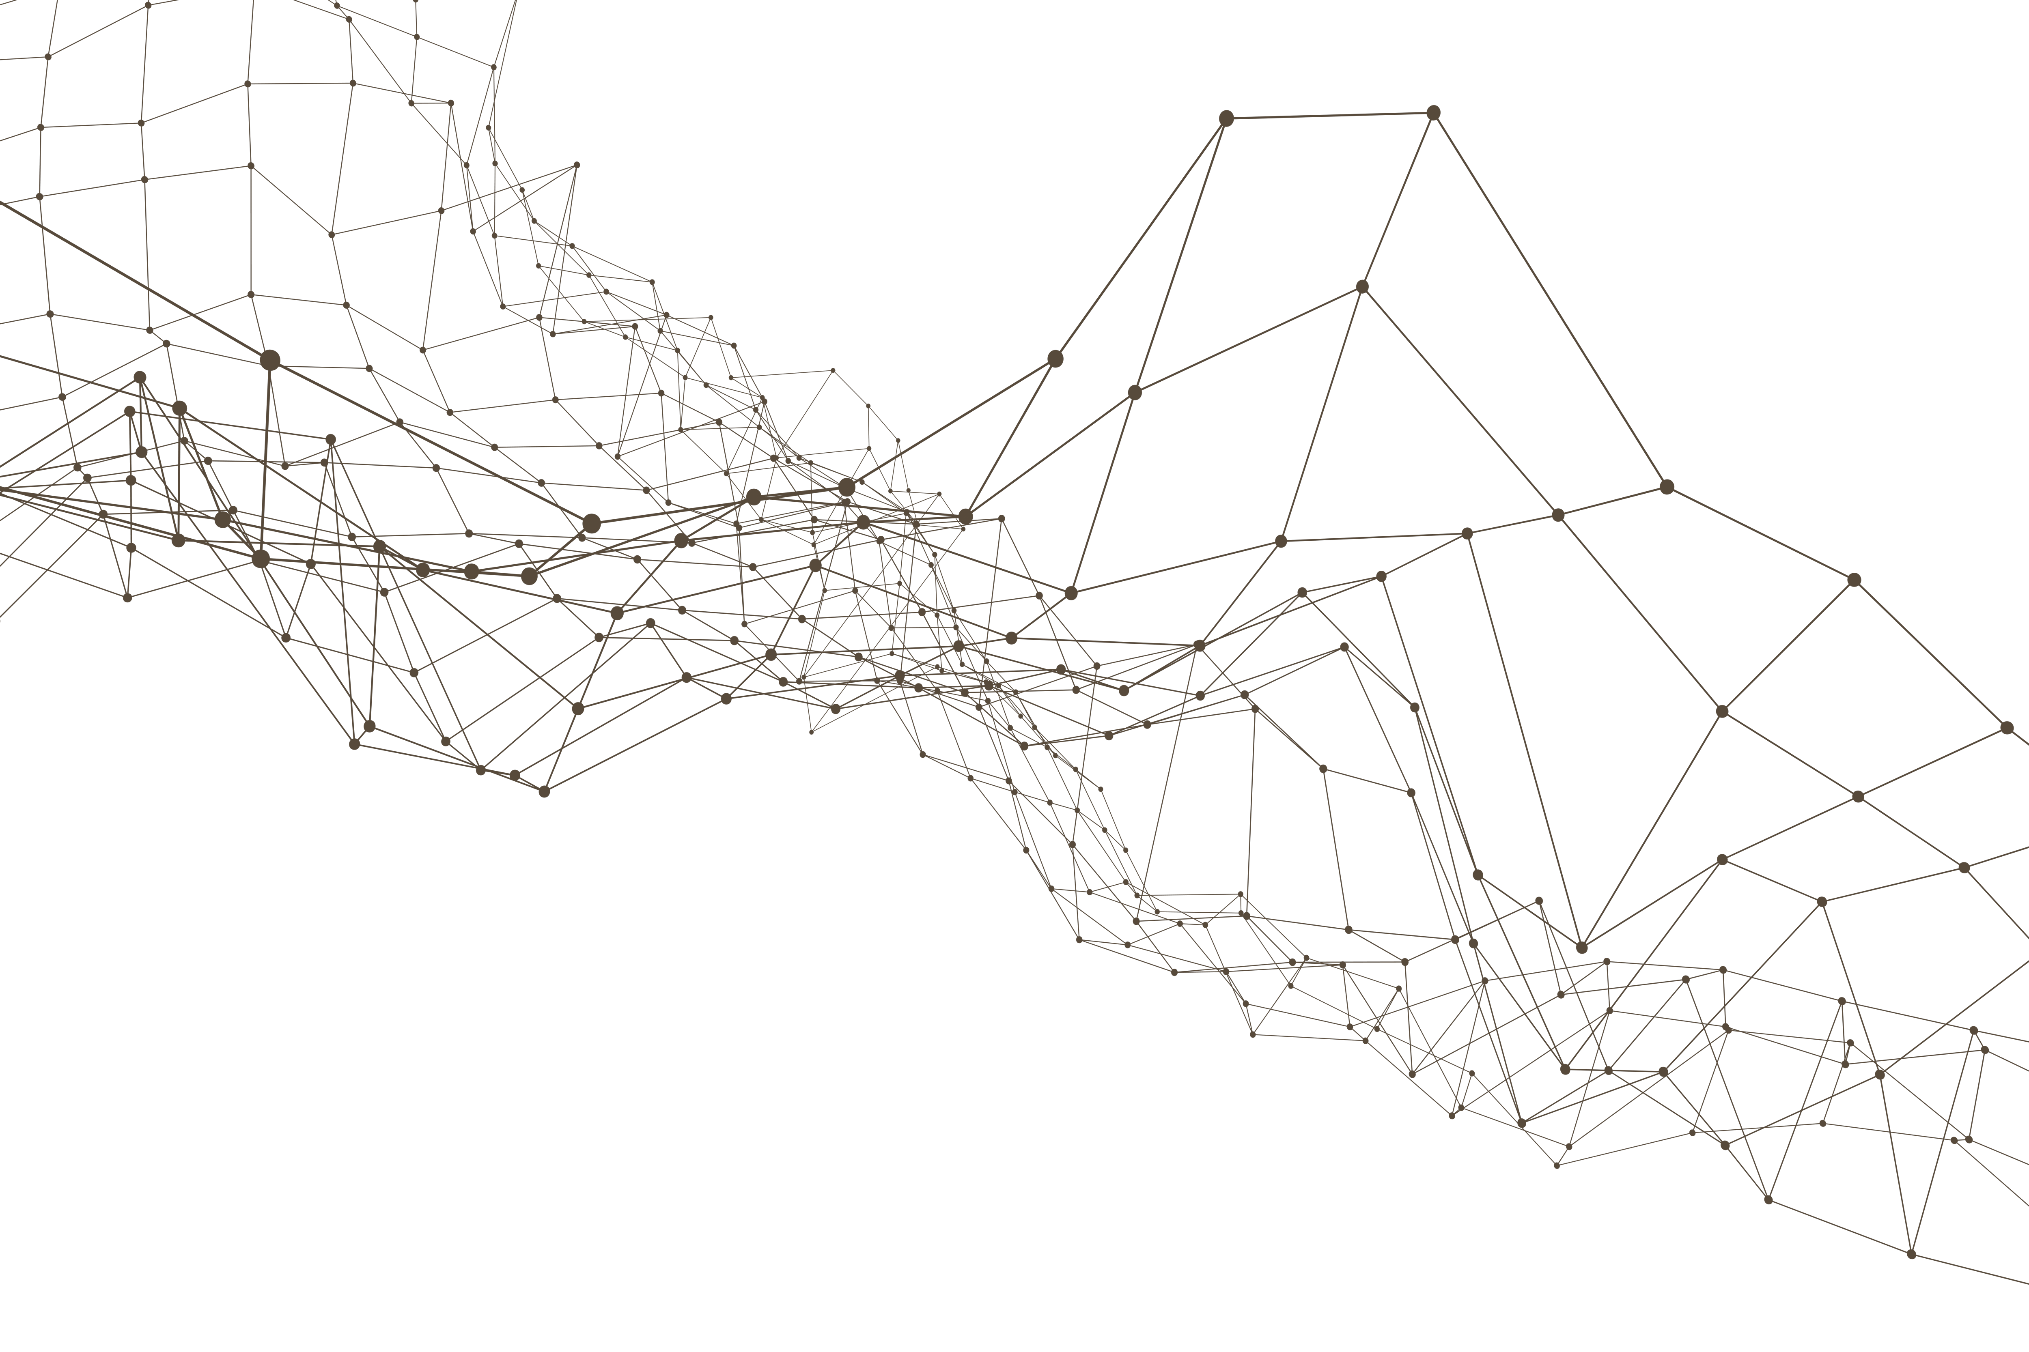
Tailormap
Presentatie titel

Slide 2
Tailormap
Presentatie titel

Slide 3
3D in Tailormap
Afstudeeronderzoek
Integreren 3D functionaliteit
Gebruikersonderzoek
Proof of concept

Slide 4
3D Demo

Slide 5
3D Functionaliteit PoC
Data type
3D Tiles
Terrein modellen
Functies
Wisselen tussen 2D en 3D
3D functionaliteit aan en uit zetten
Connectie met 3D Tileset service
Klikken op objecten om attributen te zien
Objecten kleuren op basis van attributen

Slide 6
3D Functionaliteit
Data type
3D Tiles
Terrein modellen
Functies
Wisselen tussen 2D en 3D
Connectie met 3D Tileset service
3D functionaliteit aan en uit zetten
Klikken op objecten om attributen te zien
Objecten kleuren op basis van attributen

Slide 7
3D Functionaliteit Toekomst?
Data type
I3S
Functies
Objecten filteren
Ondergronds kijken
Kiezen welke attributen te zien zijn in applicatie
Namen van attributen aanpassen voor applicatie

Slide 8
Tailormap

